Slide 1

БЮДЖЕТ ДЛЯ ГРАЖДАН
Отчет об исполнении бюджета муниципального образования «город Суджа»
за 2020 год

Slide 2

Уважаемые жители города Суджи!
Представляем вашему вниманию Отчет об исполнении бюджета муниципального образования «город Суджа» за 2020 год в рамках проекта «Бюджет для граждан».
«Бюджет для граждан» предназначен, прежде всего, для жителей, не обладающих специальными знаниями в сфере бюджетного законодательства. Информация, представленная в данной презентации, знакомит жителей с основными характеристиками бюджета поселения и результатами его исполнения .
Надеемся, что представление бюджета и бюджетного процесса в понятной для жителей форме повысит уровень общественного участия граждан в бюджетном процессе муниципального образования «город Суджа».
С уважением, Администрация города Суджи

Slide 3
Основная информация по бюджету муниципального образования «город Суджа» за 2020 года
Бюджет муниципального образования «город Суджа» Суджанского района на 2020 год и плановый период 2021-2022годы утвержден решением Собрания депутатов города Суджи от 11.12.2019 г. № 217 . Утверждены следующие основные характеристики местного бюджета на 2020 год:
прогнозируемый общий объем доходов местного бюджета в сумме 32054,70 тыс. руб.; общий объем расходов местного бюджета в сумме 32054,70 тыс. руб.
Изменения в Решение о бюджете муниципального образования «город Суджа» за прошедший период вносились 4 раза. Уточненный план на 31 декабря 2020 года составляет по общему объему доходов местного бюджета в сумме 34942,50 тыс.руб.; по общему объему расходов местного бюджета в сумме 39406,1 тыс.руб.
По состоянию на 01 января 2021 года план по доходам исполнен в сумме 39252,00 тыс. руб., что составляет 112,0% от планового показателя; исполнение по расходам – 29177,00 тыс. руб., что составляет 74,0% от плана.

Slide 4



1. Налоговые доходы
Налоговые доходы бюджета муниципального образования «город Суджа» состоят из следующих поступлений:
налог на доходы физических лиц
акцизы по подакцизным товарам
налоги на имущество (налог на имущество физических лиц, земельный налог)

Slide 5
Поступление налоговых доходов в бюджет муниципального образования «город Суджа» в 2020 году
Наименование показателя | План, т.руб. | Факт, т. руб. | % испол-нения | Удельный вес, %
Налоги на прибыль, доходы | 19647,1 | 27441,7 | 139,0 | 83,0
- НДФЛ | 19647,1 | 27441,7 | 139,0 | 83,0
Налоги на товары (работы, услуги) | 774,7 | 770,7 | 99,0 | 2,0
- акцизы | 774,7 | 770,7 | 99,0 | 2,0
Налоги на имущество | 5438,9 | 5027,9 | 92,0 | 15,0
- налог на имущество физических лиц | 2147,4 | 2069,5 | 96,0 | 6,1
- земельный налог | 3291,5 | 2958,4 | 89,0 | 8,9
ВСЕГО | 25860,7 | 33240,3 | 128,0 | 100,0

Slide 6
Распределение налоговых доходов в бюджет муниципального образования «город Суджа» в 2020 году

Slide 7
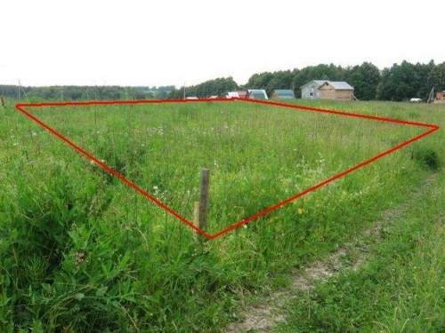
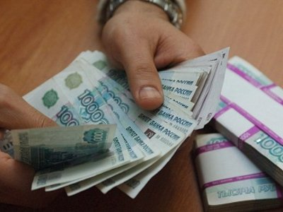


2. Неналоговые доходы
Неналоговые доходы бюджета муниципального образования «город Суджа»
состоят из следующих поступлений:
доходы от использования имущества в муниципальной собственности (арендная плата за земельные участки, доходы от сдачи в аренду муниципального имущества, доходы от перечисления части прибыли муниципальных предприятий )
доходы от оказания платных услуг бюджетов поселений и компенсации затрат государства
доходы от продажи материальных и нематериальных активов (доходы от реализации муниципального имущества, доходы от продажи земельных участков)
безвозмездные поступления от других бюджетов

Slide 8
Поступление неналоговых доходов в бюджет муниципального образования «город Суджа» в 2020 году
Наименование показателя | План, т.руб. | Факт, т.руб. | % исполнения | Удельный вес, %
Доходы от использования имущества | 1027,4 | 1018,9 | 99,0 | 37,0
- доходы от сдачи в аренду муниципального имущества | 701,4 | 695,1 | 99,0 | 25,0
- доходы от сдачи в аренду земельных участков | 326,0 | 323,8 | 99,0 | 12,0
Доходы от перечисления части прибыли муниципальных предприятий | 50,0 | 35,0 | 70,0 | 1,0
Доходы от оказания платных услуг бюджетов поселений | 10,2 | 0,4 | 3,0 | 0,1
Доходы от продажи материальных и нематериальных активов | 4693,9 | 1653,8 | 35,0 | 61,9
-доходы от реализации муниципального имущества | 3038,3 | 544,3 | 17,0 | 20,9
- доходы от продажи земельных участков | 1655,6 | 1109,5 | 67,0 | 41,0
ВСЕГО | 5781,5 | 2708,1 | 85,7 | 100,0

Slide 9
Распределение неналоговых доходов бюджета муниципального образования «город Суджа» в 2020 году

Slide 10
Анализ исполнения плана по налоговым и неналоговым доходам бюджета муниципального образования «город Суджа» за 2019 год

Slide 11
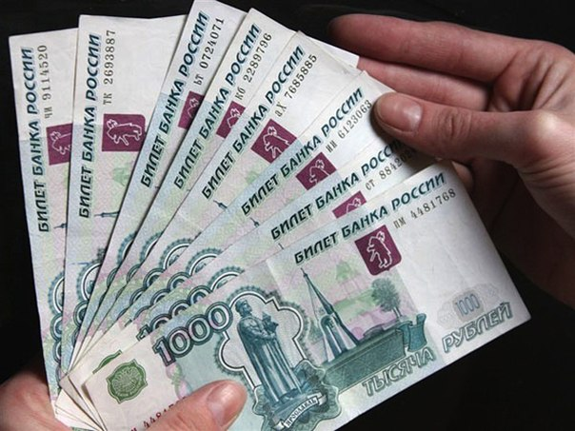

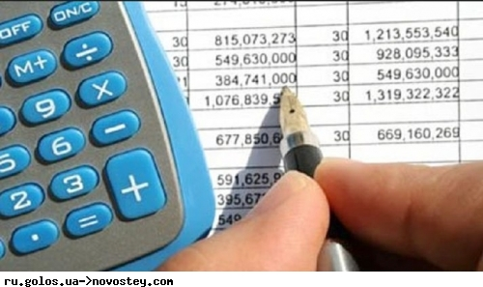
3. Безвозмездные поступления
Доходы бюджета муниципального образования
«город Суджа» от безвозмездных поступлений состоят из следующих поступлений:
субсидии бюджетам бюджетной системы РФ (межбюджетные субсидии)
прочие безвозмездные поступления в бюджеты городских поселений)
Безвозмездные поступления от других бюджетов

Slide 12
Доходы от безвозмездных поступлений в бюджет муниципального образования «город Суджа» в 2020 году
Наименование показателя | План, тыс. руб. | Факт, тыс. руб. | % исполнения | Удельный вес, %
Субсидии бюджетам бюджетной системы РФ (межбюджетные субсидии) | 2887,8 | 2887,8 | 100,0 | 99,8
Прочие безвозмездные поступления в бюджеты городских поселений | 0,0 | 7,0 | 0,0 | 0,2
Безвозмездные поступления от других бюджетов | 0,0 | 0,0 | 0,0 | 0,0
ВСЕГО | 2887,8 | 2894,8 | 100,2 | 100,0

Slide 13
Распределение безвозмездных поступлений

Slide 14
Анализ поступления доходов в бюджет муниципального образования «город Суджа» за 2020 год

Slide 15

4. Расходы

Slide 16
Осуществление расходов по разделам и подразделам бюджета муниципального образования «город Суджа» за 2020 год
РзПр | Наименование показателя | План, тыс. руб. | Факт, тыс. руб. | % исполнения | Удельный вес, %
1 | 2 | 3 | 4 | 5 | 6
0102 | Функционирование высшего должностного лица органа местного самоуправления | 1419,7 | 1297,1 | 91,3 | 4,4
0104 | Функционирование местных администраций | 9289,1 | 8677,4 | 93,4 | 29,7
0107 | Избирательная комиссия | 200,0 | 200,0 | 100,0 | 0,6
0113 | Другие общегосударственные вопросы | 1354,0 | 776,5 | 57,3 | 2,6
0300 | Национальная безопасность и правоохранительная деятельность | 103,0 | 6,0 | 5,8 | 0,0
0400 | Национальная экономика | 5206,0 | 756,2 | 14,5 | 2,6
0409 | Дорожное хозяйство | 4586,0 | 706,6 | 15,4 | 2,4
0412 | Другие вопросы в области национальной экономики | 620,0 | 49,6 | 8,0 | 0,2
0500 | Жилищно-коммунальное хозяйство | 21072,1 | 17053,5 | 80,9 | 58,4
0501 | Жилищное хозяйство | 3180,0 | 405,3 | 12,7 | 1,4
0502 | Коммунальное хозяйство | 500,0 | 419,9 | 83,9 | 1,4

Slide 17
Осуществление расходов по разделам и подразделам бюджета муниципального образования «город Суджа» за 2020 год (продолжение)
РзПр | Наименование показателя | План, тыс. руб. | Факт, тыс.руб | % исполнения | Удельный вес, %
1 | 2 | 3 | 4 | 5 | 6
0503 | Благоустройство | 17392,1 | 16228,3 | 93,3 | 55,6
1000 | Социальная политика | 242,3 | 187,4 | 77,3 | 0,7
1102 | Здравоохранение, физическая культура и спорт | 300,0 | 162,2 | 54,0 | 0,7
1202 | Периодическая печать | 200,0 | 60,6 | 30,3 | 0,3
Всего |  | 39386,2 | 29176,9 | 74,0 | 100

Slide 18
Распределение расходов по разделам и подразделам бюджета муниципального образования «город Суджа» за 2020 год

Slide 19
Исполнение программной части бюджета муниципального образования «город Суджа» за 2020 год
 | Наименование муниципальной программы | План, тыс.руб. | Факт, тыс.руб. | Процент исполнения
1 | Муниципальная программа «Социальная поддержка граждан в муниципальном образовании «город Суджа» Суджанского района Курской области на 2015 -2020 годы» | 523,9 | 419,3 | 80,0
2 | Муниципальная программа «Управление муниципальным имуществом в муниципальном образовании «город Суджа» Суджанского района Курской области на 2015 -2020 годы | 359,0 | 125,5 | 34,0
3 | Муниципальная программа «Энергосбережение и повышение энергетической эффективности на территории в муниципальном образовании «город Суджа» Суджанского района Курской области на 2015 -2020 годы» | 300,0 | 3,6 | 1,0
4 | Муниципальная программа «Экология и чистая вода в муниципальном образовании «город Суджа» Суджанского района Курской области на 2015 -2020 годы» | 500,0 | 419,8 | 83,0
5 | Муниципальная программа «Обеспечение доступным и комфортным жильем, коммунальными услугами граждан в муниципальном образовании «город Суджа» Суджанского района Курской области на 2015 -2020 годы | 14004,3 | 13174,5 | 94,0
6 | Муниципальная программа «Повышение эффективности работы с молодежью, развитие физической культуры и спорта в муниципальном образовании «город Суджа» Суджанского района Курской области на 2015 -2020 годы» | 300,0 | 162,2 | 54,0

Slide 20
Исполнение программной части бюджета муниципального образования « город Суджа»
за 2020 год (продолжение)
 | Наименование муниципальной программы | План, тыс.руб, | Факт, тыс.руб. | Процент исполнения
7 | Муниципальная программа «Развитие муниципальной службы в муниципальном образовании «город Суджа» Суджанского района Курской области на 2015 -2020 годы» | 296,0 | 218,2 | 73,0
8 | Муниципальная программа «Обеспечение перевозки пассажиров и безопасности дорожного движения в муниципальном образовании «город Суджа» Суджанского района Курской области на 2015 -2020 годы» | 3300,0 | 706,6 | 21,0
9 | Муниципальная программа «Профилактика преступлений и иных правонарушений в муниципальном образовании «город Суджа» Суджанского района Курской области на 2015 -2020 годы | 50,0 | 0,0 | 0,0
10 | Муниципальная программа «Защита населения и территорий от чрезвычайных ситуаций, обеспечение пожарной безопасности людей на водных объектах в муниципальном образовании «город Суджа» Суджанского района Курской области на 2015 -2020 годы | 53,0 | 6,0 | 11,0
11 | Муниципальная программа «Реализация политики в сфере массовой информации в муниципальном образовании «город Суджа» Суджанского района Курской области на 2015 -2020 годы | 200,0 | 60,6 | 30,0
12 | Муниципальная программа «Формирование комфортной городской среды в муниципальном образовании «город Суджа» Суджанского района на 2018-2024 годы» | 3387,8 | 3053,8 | 90,0
 | ВСЕГО | 23274,0 | 18350,1 | ,0

Slide 21
Анализ исполнения плана по программным расходам бюджета муниципального образования «город Суджа» за 2020 год

Slide 22

СПАСИБО
ЗА ВНИМАНИЕ!

